Slide 1
ФОТООТЧЁТ
Непосредственно образовательная деятельность
«Мой любимый детский сад»

Slide 2
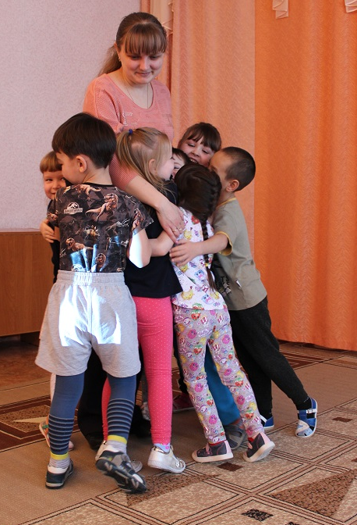
Минутка вхождения
Мы с вами снова вместе!
Я рада, рады вы!
Приветствуем друг друга
Объятьем дружбы мы!
И обнимемся все вместе!

Slide 3
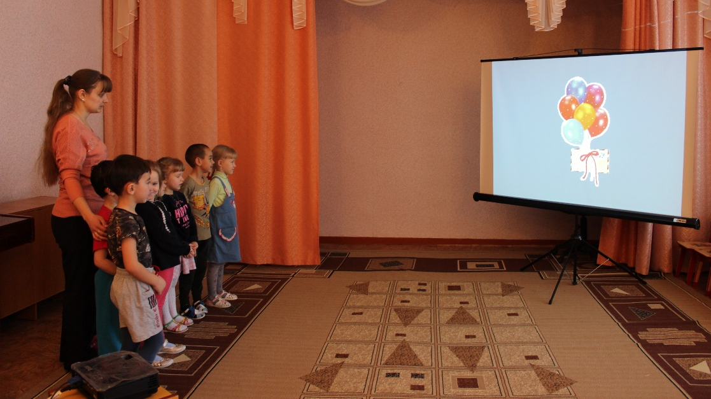
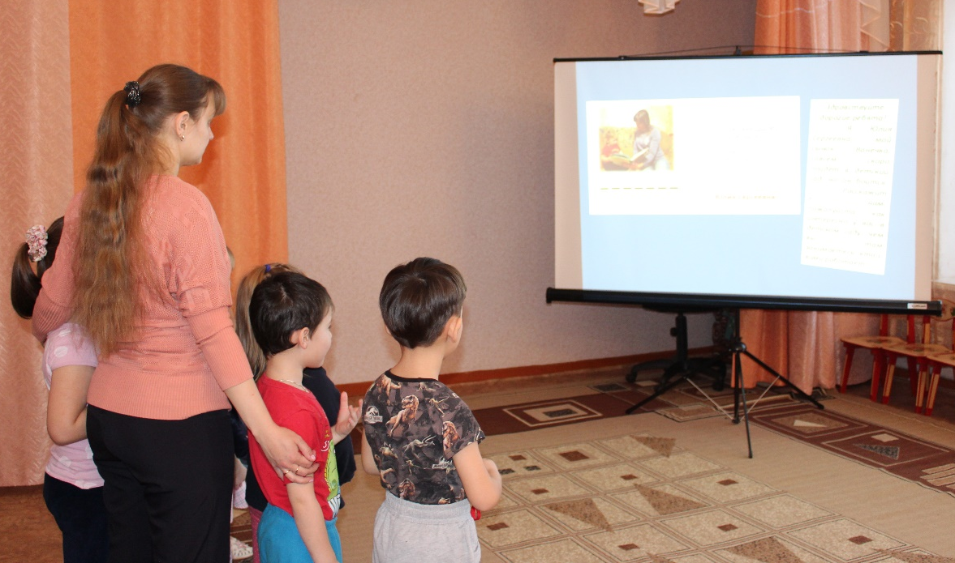
Проблемная ситуация

Slide 4
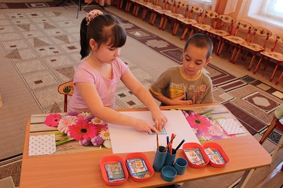
Определение главной темы
«Интеллект - карты»

Slide 5
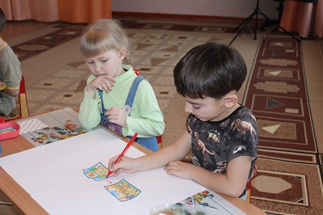
Сюжетная линия
«Играем в детском саду»

Slide 6
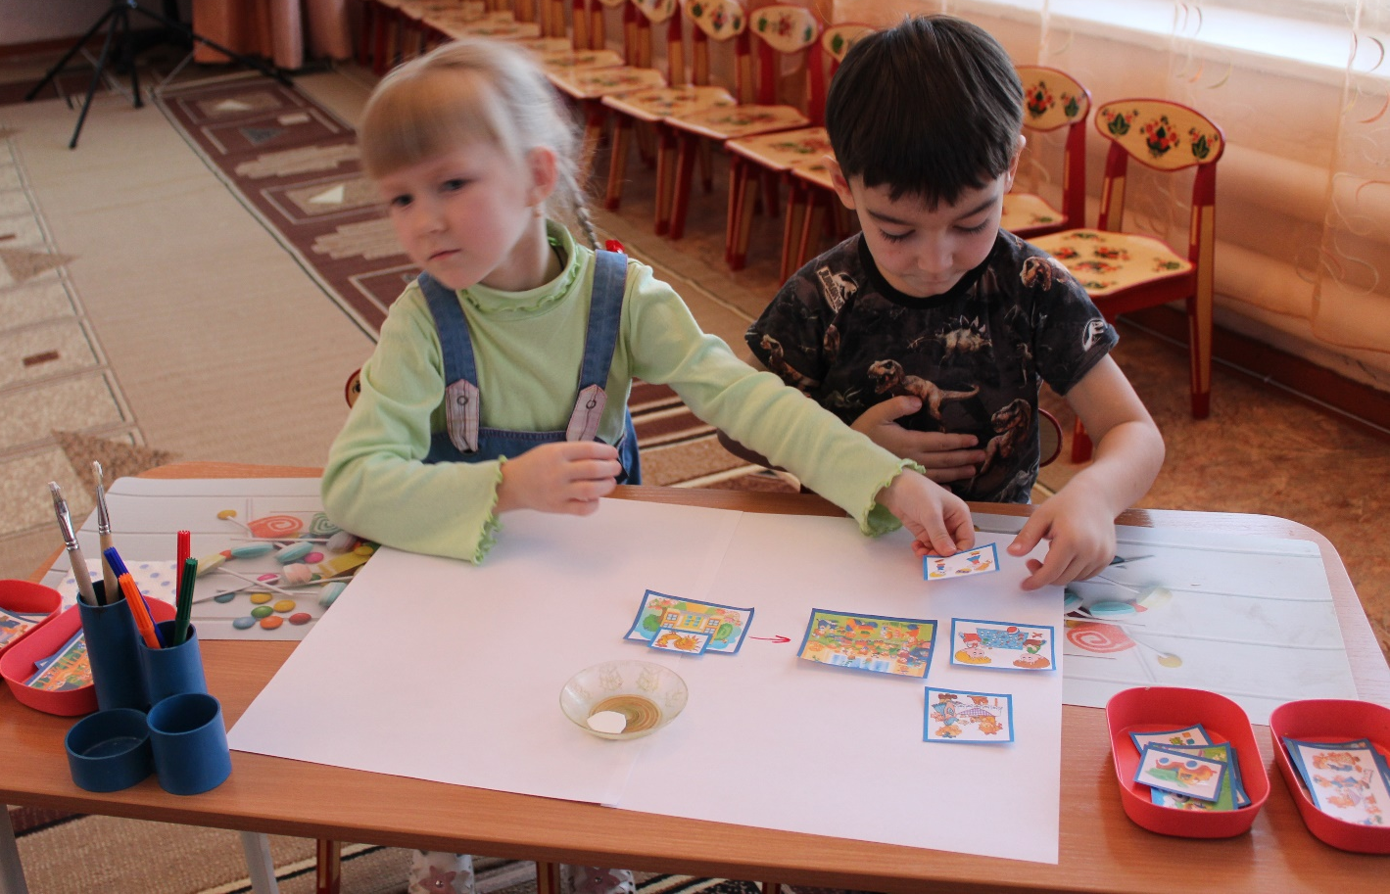
Сюжетная линия
«Играем в детском саду»

Slide 7
Физминутка
«Больше ссориться
не нужно»

Slide 8
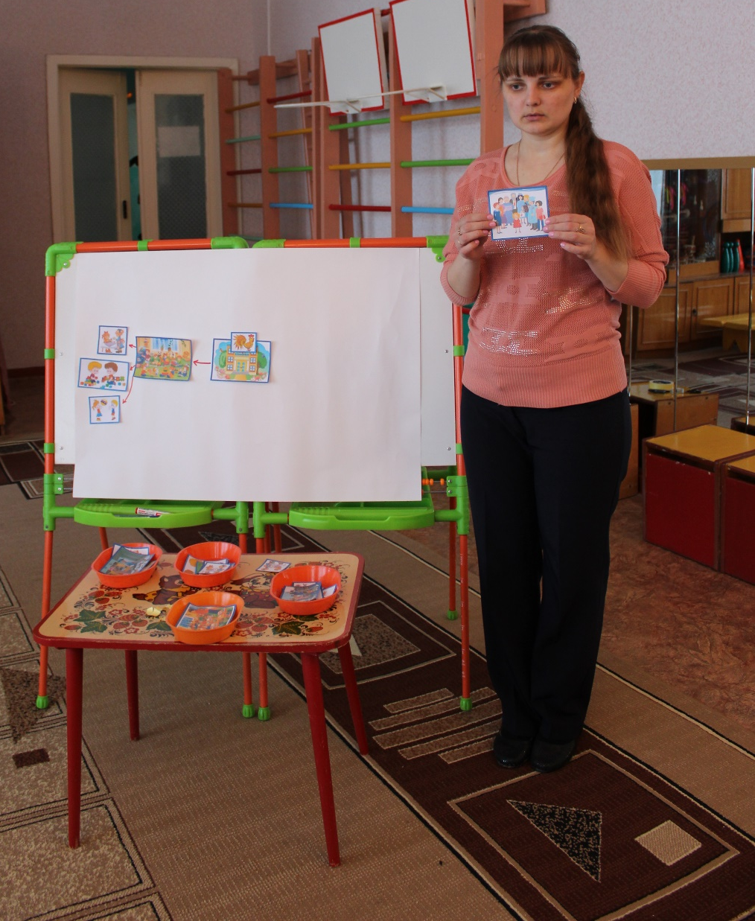
Сюжетная линия
«Профессии детского сада»

Slide 9
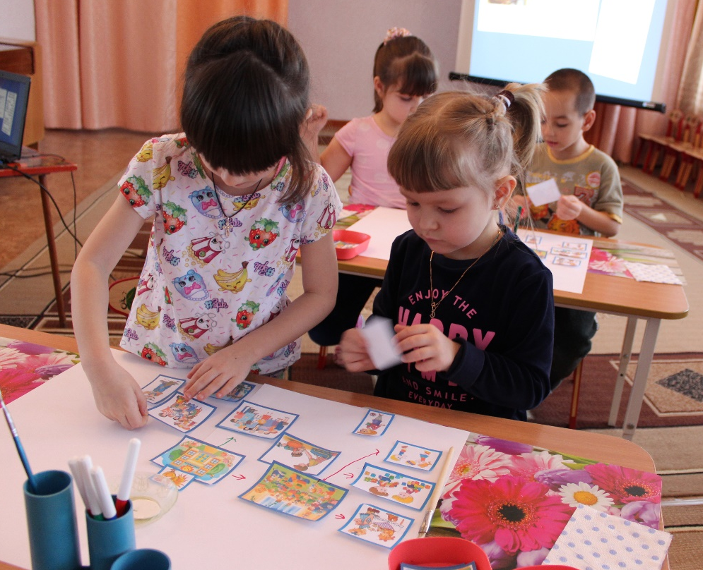
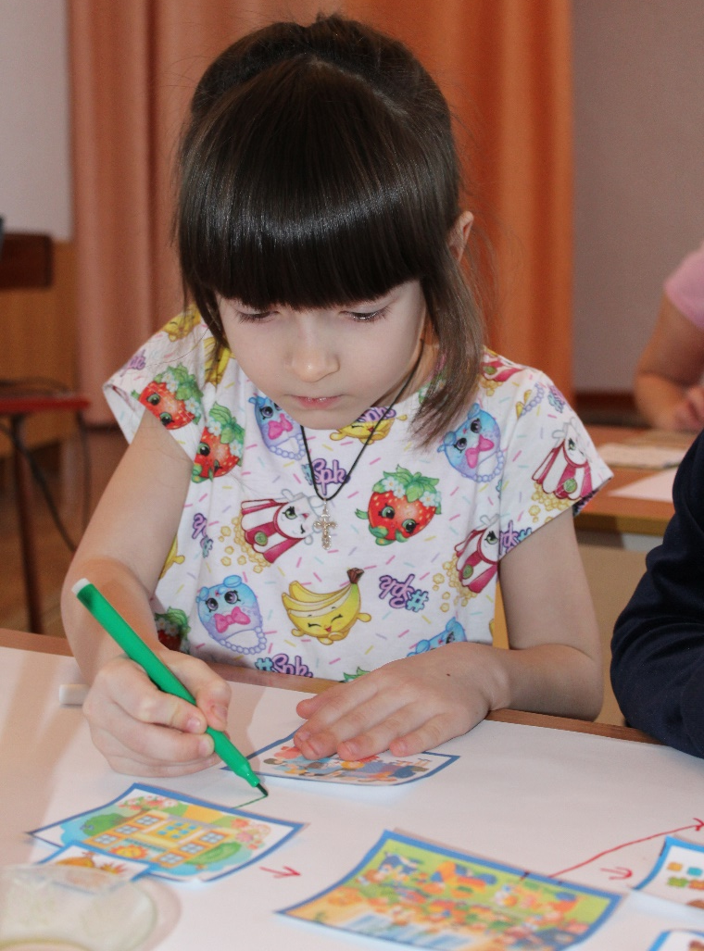
Сюжетная линия
«Профессии детского сада»»

Slide 10
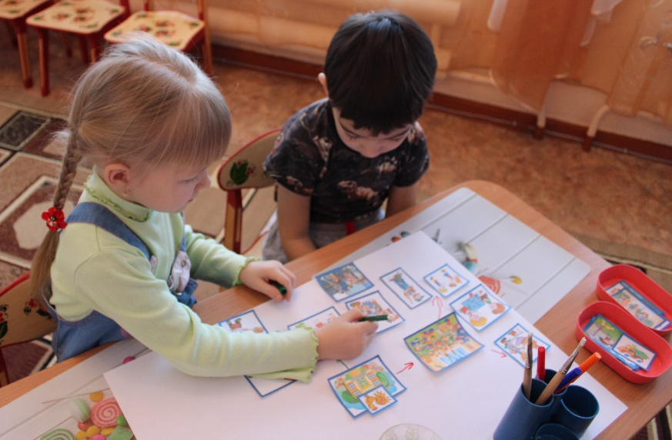
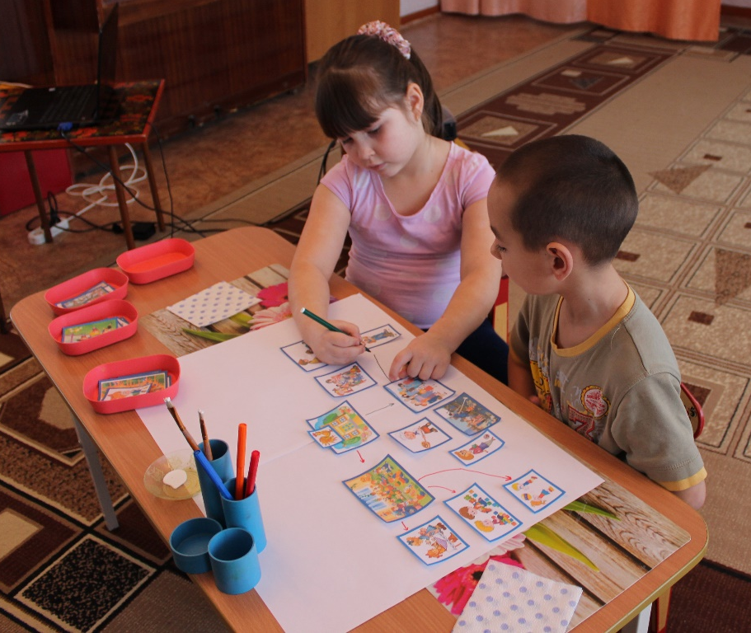
Сюжетная линия
«Профессии детского сада»»

Slide 11
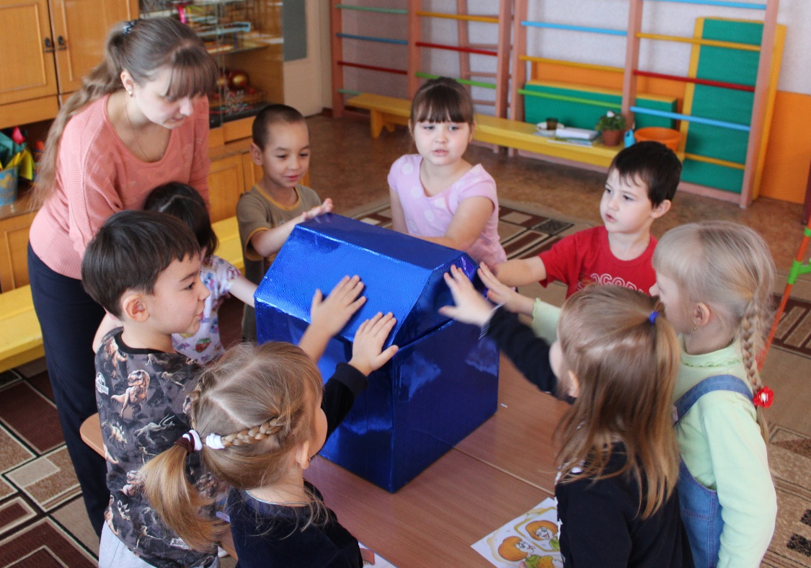
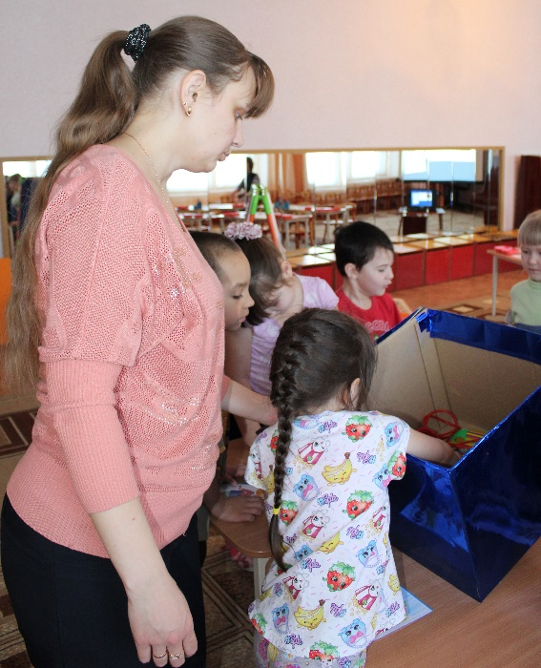
Дидактическая игра
«Сундучок»

Slide 12
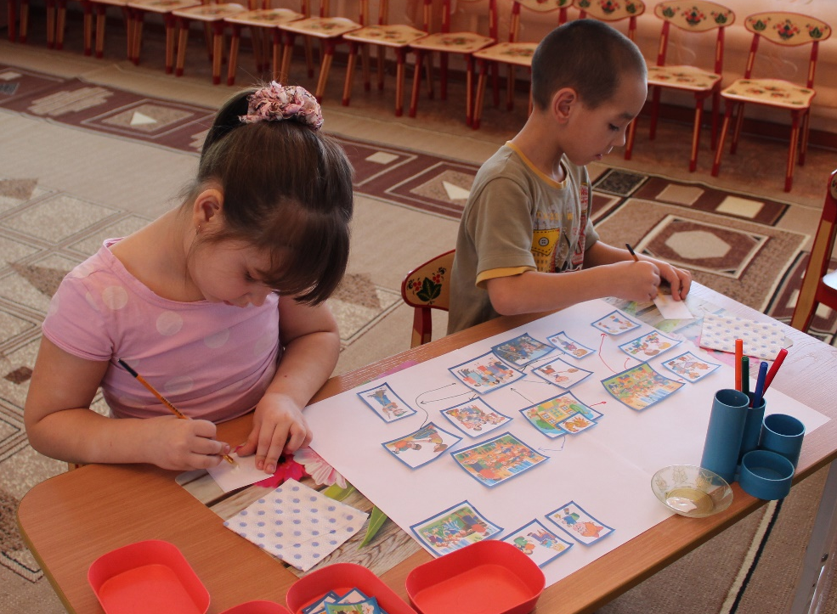
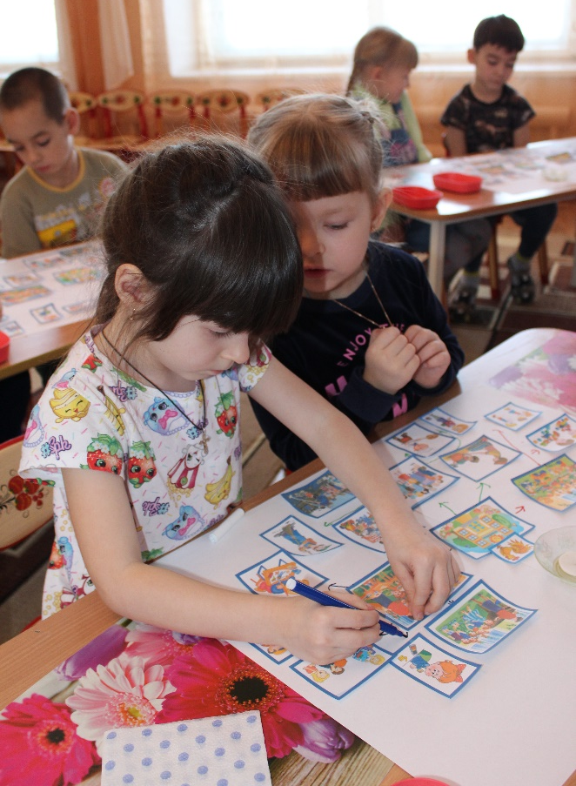
Сюжетная линия
«Занятия в детском саду»»

Slide 13
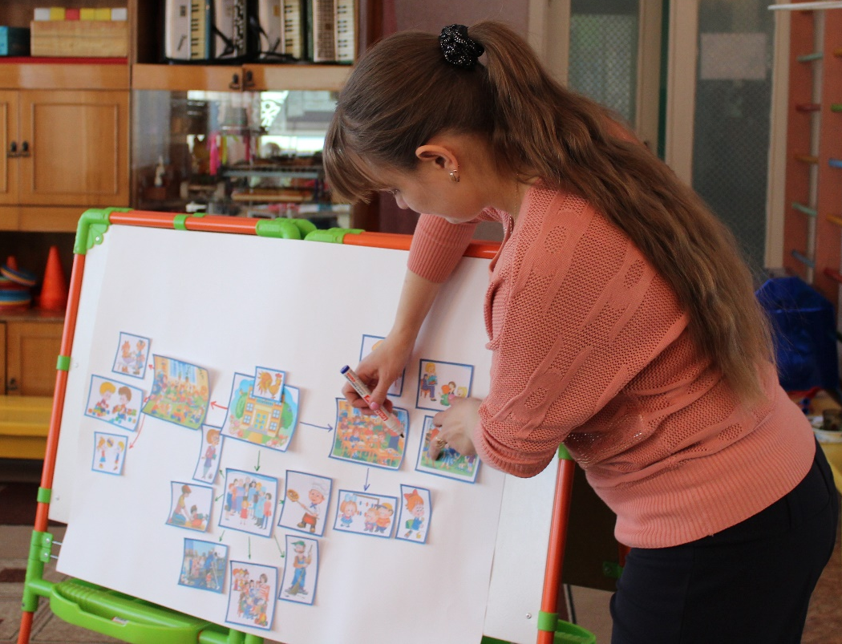
Сюжетная линия
«Профессии детского сада»»

Slide 14
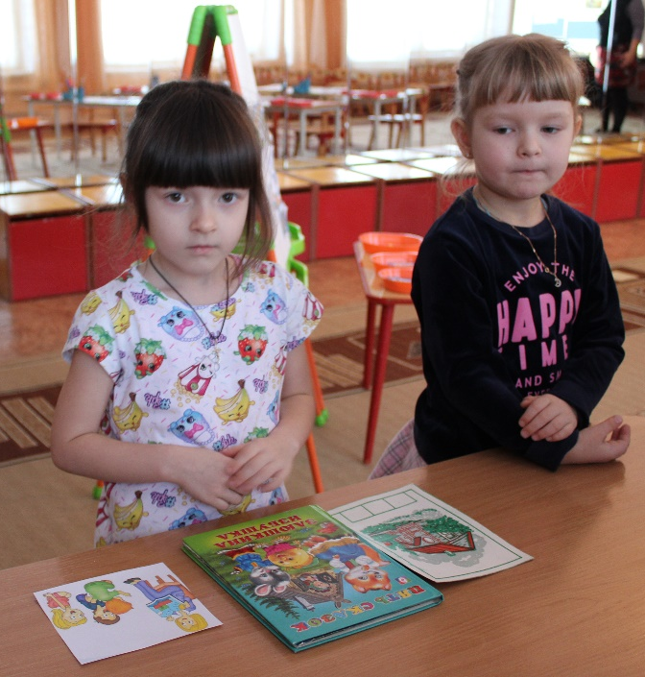
Сюжетная линия
«Профессии детского сада»»

Slide 15
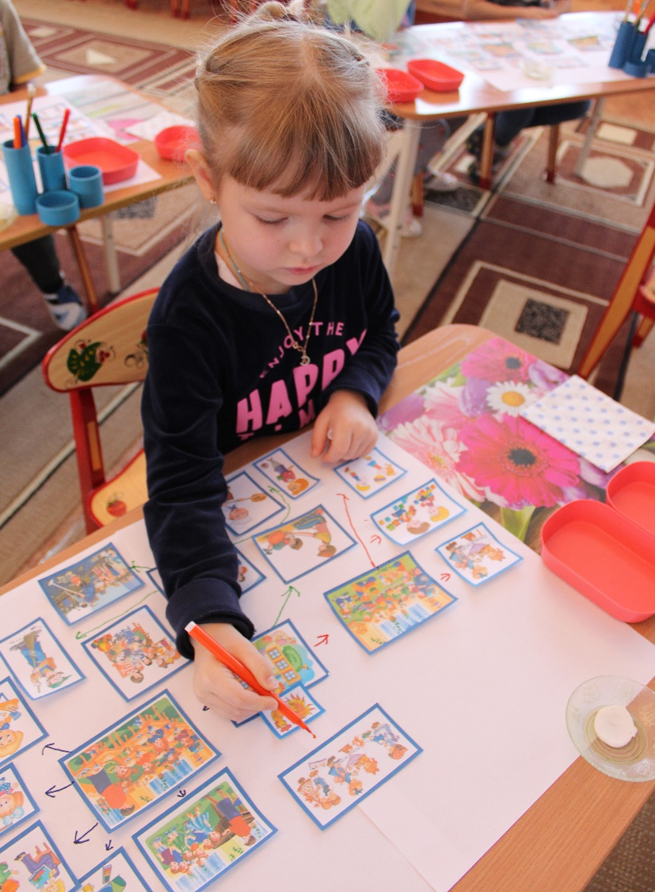
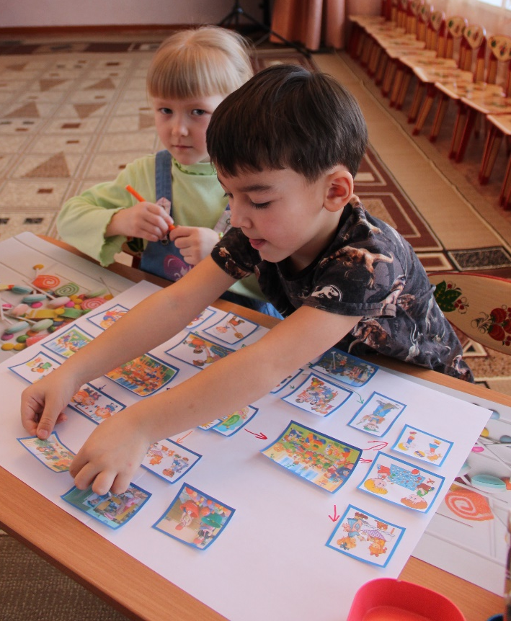
Сюжетная линия
«Дежурство»

Slide 16
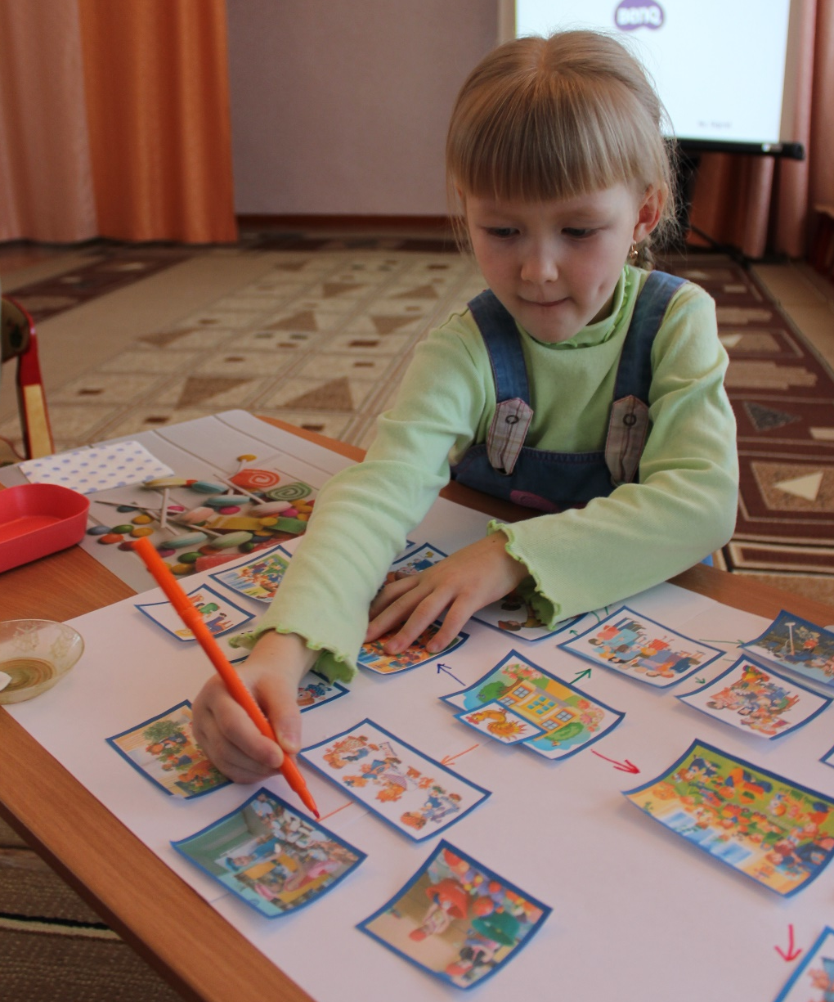
Сюжетная линия
«Дежурство

Slide 17
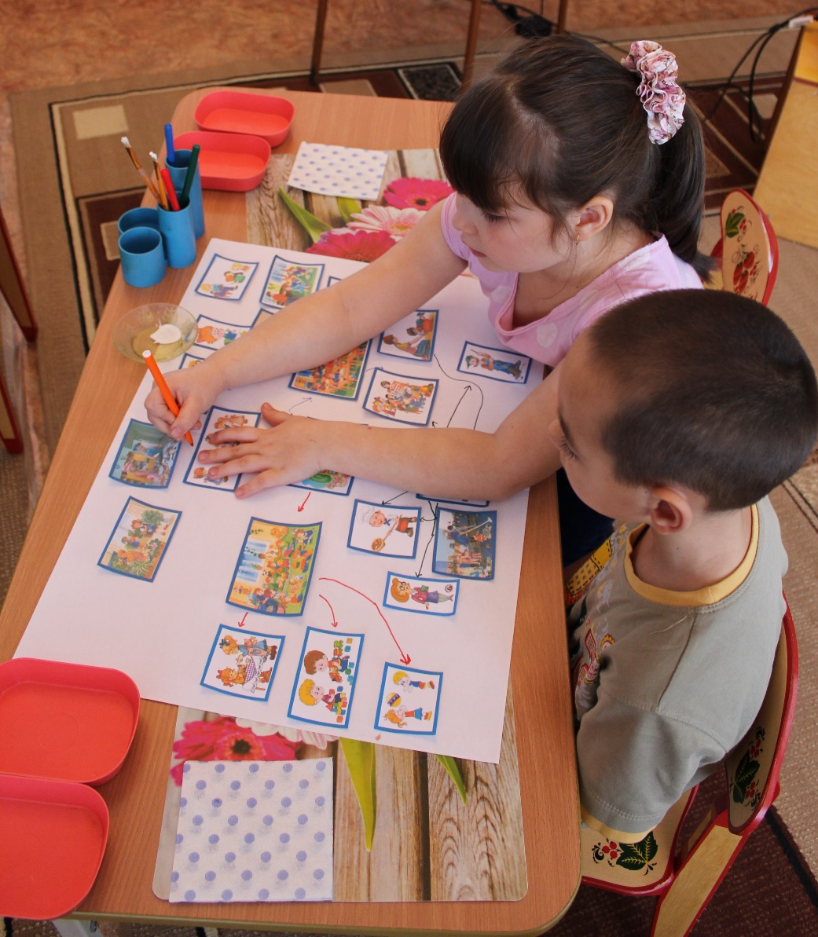
Сюжетная линия
«Дежурство»

Slide 19
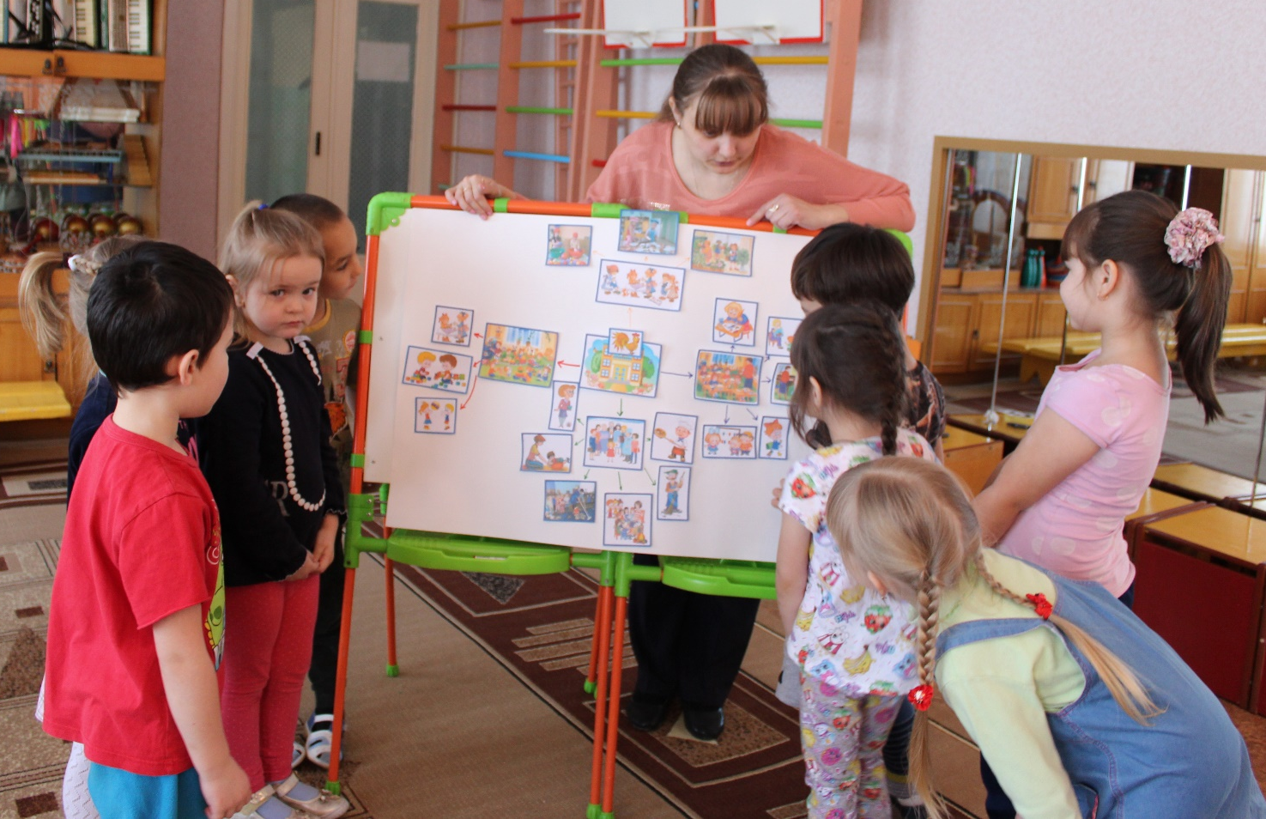

Slide 20
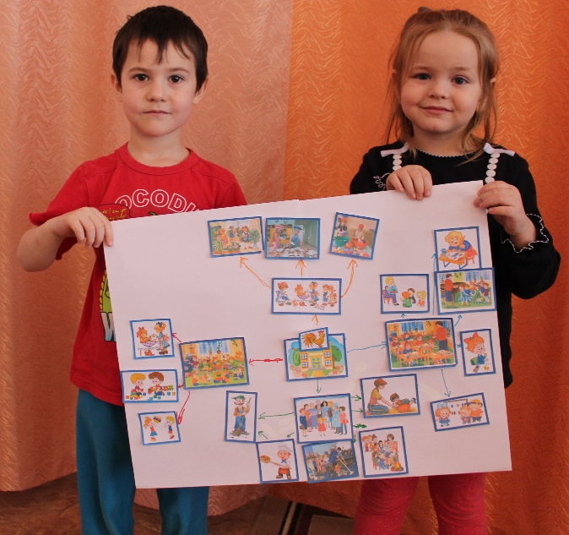
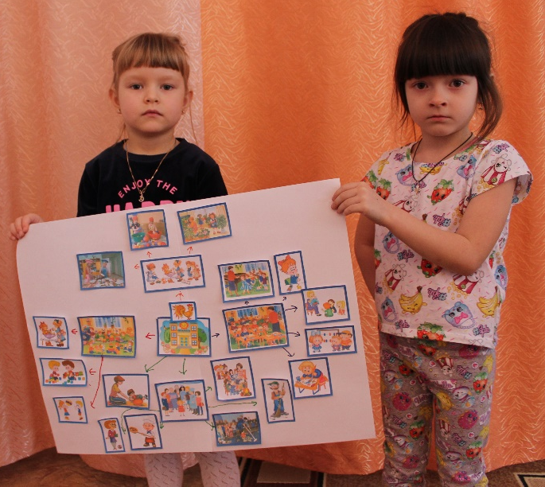
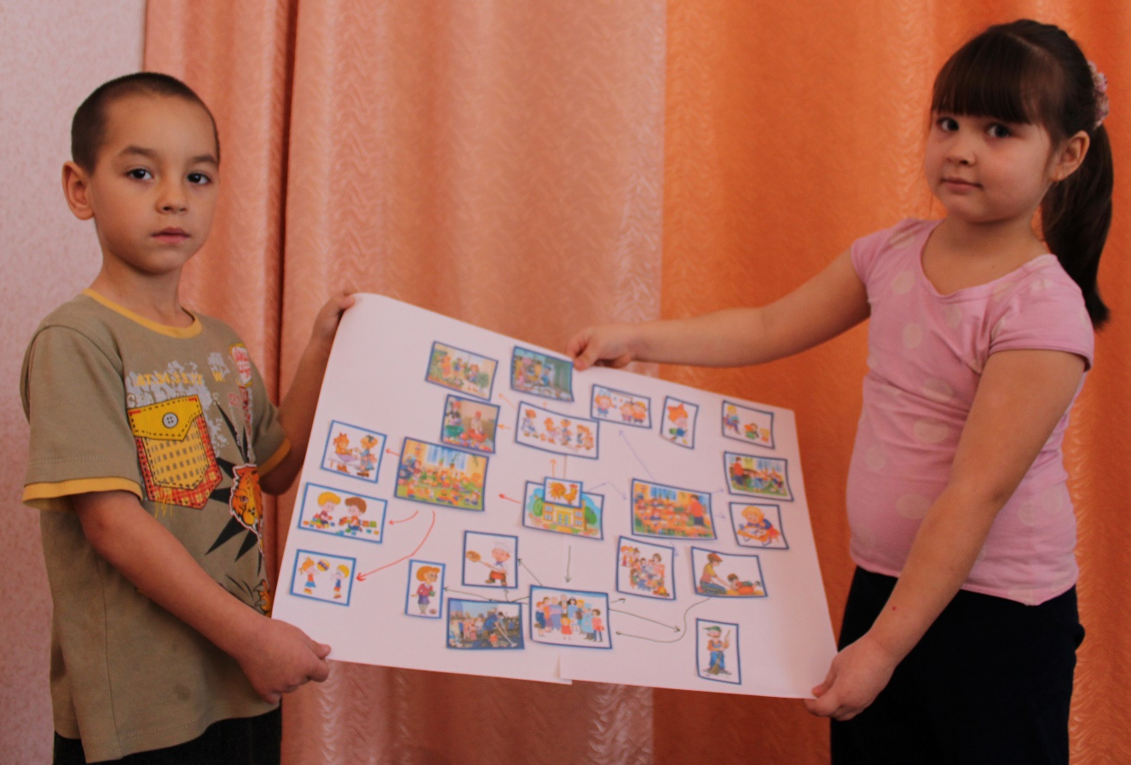

Slide 21
